Slide 1

Klasifikacija moždanih tumora iz mri snimaka
Ak.god. 2022./23.
Projekt iz predmeta
ANALIZA SLIKA U BIOMEDICINI
Toni Ivanković, Rea Pintar, Andrija Banić, Petra Dunja Grujić Ostojić, Lorena Lazar

Slide 2
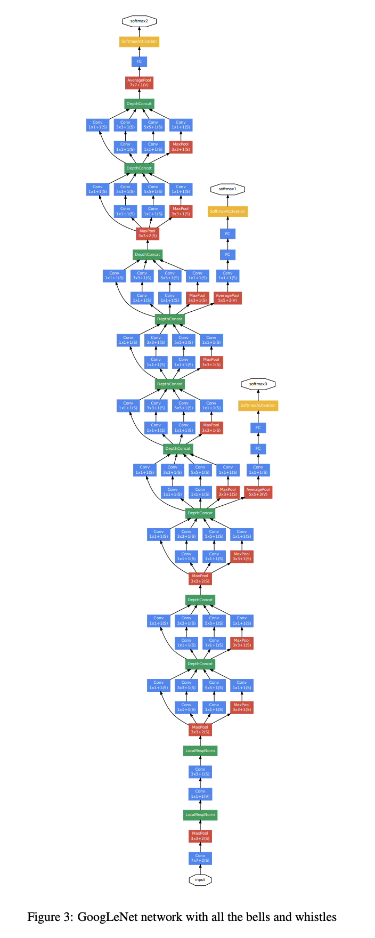

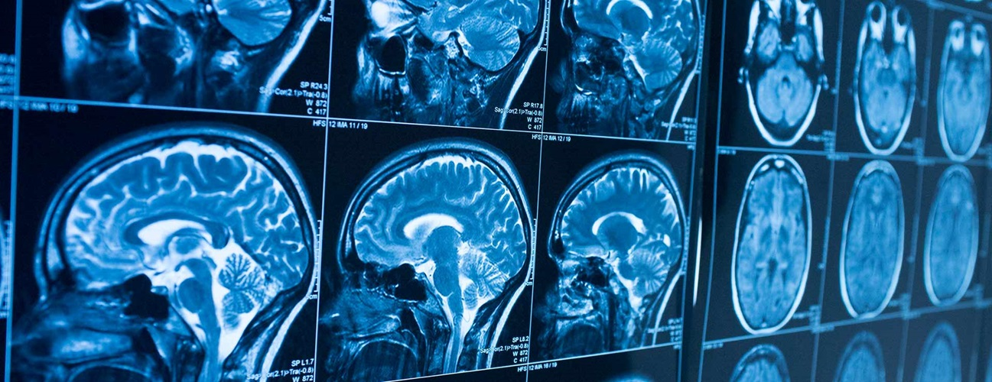
Medicinska dijagnostika i nove tehnologije
Neinvazivni načini dijagnosticiranja
Tumor mozga čini najveći dio tumora središnjeg živčanog sustava
Ustaljene metode strojnog učenja ponekad nisu dovoljne
Koristimo metode dubokog učenja (Neuronske mreže)

Slide 3


Metodologija
Binarna vs. višeklasna klasifikacija tumora
3 tipa tumora – gliomi, meningeomi i tumor hipofize
Usporedba s postojećim pristupima klasifikaciji
Predobrada slika:
Uklanjanje šuma medijan filtrom
Min-max normalizacija intenziteta
Obrada slika
Neuronske mreže GoogLeNet, EfficientNetV2L, SVM
OpenCV, TensorFlow

Slide 4
Metodologija
GoogLeNet
EfficientNetV2L
SVM
Treniranje:testiranje – 80:20
Veličina slike: 224x224
Broj epoha: 25
Veličina grupe (batch size): 30
Vrijeme treniraja: 75 min
Treniranje:testiranje – 80:20
Veličina slike: 112x112
Broj epoha: 10
Veličina grupe (batch size): 32
Vrijeme treniranja: 152 min
Treniranje:testiranje – 80:20
Veličina slike: 150x150
Jezgra: Linearna
Vrijeme treniranja: 5 min

Slide 5
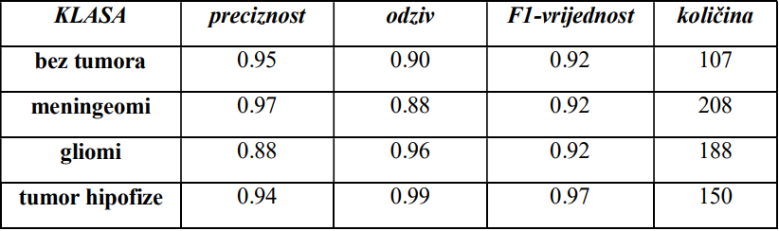
Rezultati
GoogLeNet

Slide 6
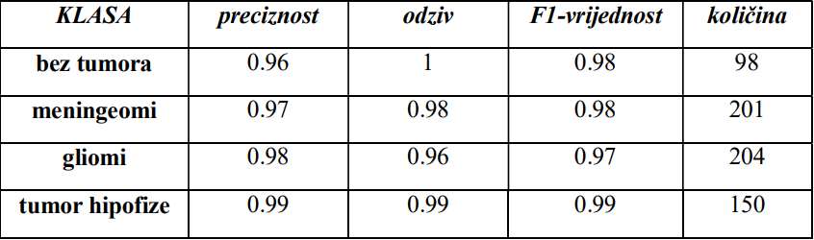
Rezultati
EfficientNetV2L

Slide 7
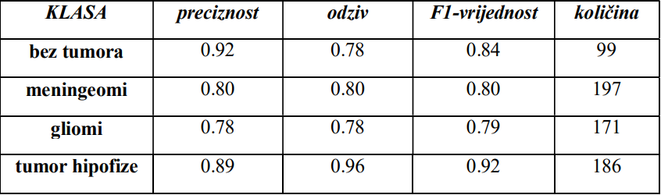
Rezultati
SVM

Slide 8
Zaključak
Vrijeme treniranja
Točnost predviđanja
SVM
GoogLeNet
EfficientNetV2L
EfficientNetV2L
GoogLeNet
SVM

Slide 9
HVALA NA PAŽNJI.
toni.ivankovic@fer.hr
rea.Pintar@fer.hr
andrija.banic@fer.hr
petra-dunja.grujic-ostojic@fer.hr
lorena.lazar@fer.hr

